Slide 1

荣誉证书
高中以下
此证书授予
刘姜黎
以表彰其在 20xx-20xx 学年度获得并保持 4.0 GPA
20xx 年 6 月 7 日
Juan Morgan
校长
日期

Slide 2

荣誉证书
高中以下
此证书授予
刘姜黎
以表彰其在 20xx-20xx 学年度获得并保持 4.0 GPA
20xx 年 6 月 7 日
Juan Morgan
校长
日期

Slide 3
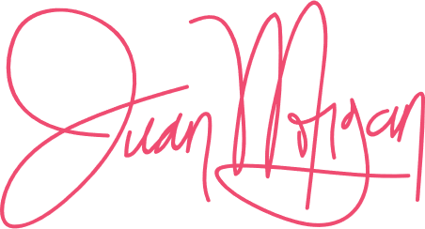
荣誉证书
高中以下
此证书授予
刘姜黎
以表彰其在 20xx-20xx 学年度获得并保持 4.0 GPA
20xx 年 6 月 7 日
Juan Morgan
校长
日期

